Slide 1
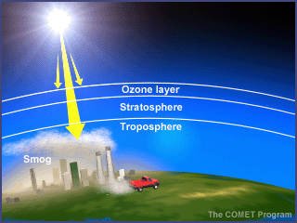
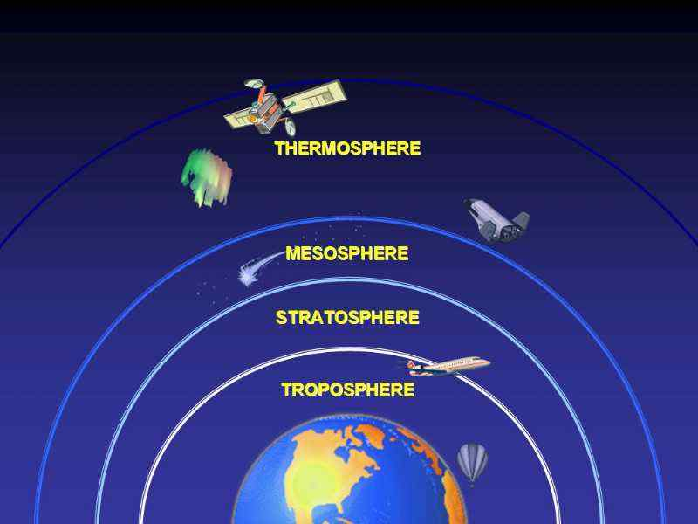

Slide 2
পাঠ শিরোনাম
বায়ুর উপাদান ও বায়ুমন্ডলের স্তরবিন্যাস

Slide 3
শিখনফল
এই পাঠ শেষে শিক্ষার্থীরা...
বায়ুর উপাদান গুলোর নাম বলতে পারবে
বায়ুমণ্ডলের স্তরগুলো চিহ্নিত করতে পারবে
বায়ুমন্ডলের স্তরগুলোর বৈশিষ্ট বর্ণনা করতে পারবে

Slide 4
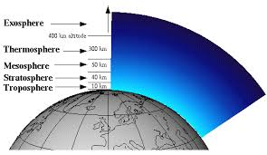
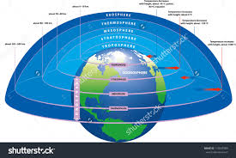
পৃথিবীর উপরে কিছু উপাদান।
অদৃশ্য আবরণ পৃথিবীকে বেষ্টন করে আছে।

Slide 5
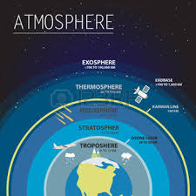
বায়ুমন্ডল
যে গ্যাসীয় আবরণ পৃথিবীকে বেষ্টন করে আছে তাকে বায়ুমন্ডল বলে।

Slide 6
বায়ুমণ্ডলের
উপাদান
অক্সিজেন
২০.৭১%
নাইট্রোজেন
৭৮.০২%
কার্বন ডাই
অক্সাইড
০.০৩%
আরগন
০.৮০%
জলীয় বাষ্প
০.৪১%
অন্যান্য গ্যাস
০.০২%

Slide 7
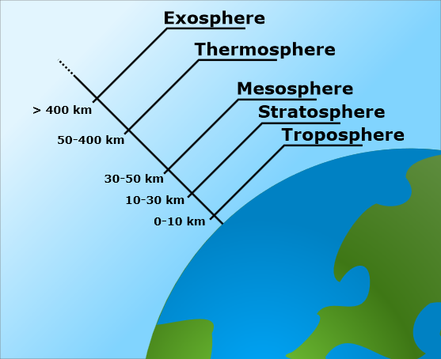
বায়ুমন্ডলের ৫টি স্তর- ট্রপোমন্ডল, স্ট্রাটোমন্ডল, মেসোমন্ডল, তাপমন্ডল ও এক্সোমন্ডল।
এক্সোমন্ডল
তাপমন্ডল
মেসোমন্ডল
স্ট্রাটোমন্ডল
ট্রপোমন্ডল

Slide 8
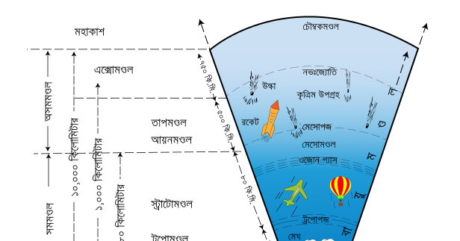
বায়ুমন্ডলের স্তরবিন্যাস-পৃষ্ঠা(৭১)

Slide 9
ট্রপোমন্ডল
বায়ুমণ্ডলের ওজনের ৭৫ ভাগ এখানে
বৃষিপাত,তুষারপাত,ঝড়
কুয়াশা,শিশিরমেঘ , বায়ুপ্রবাহ
বায়ুমন্ডলের
সর্বনিন্ম
স্তর
বিস্তৃত
নিরক্ষীয় (১৬-১৯)km
মেরু ১৩ km

Slide 10
ট্রপোমন্ডলের
শেষ প্রান্ত
ট্রপোবিরতি
(Tropopause)
বিমান চলাচল করে
তাপমাত্রা ৫৪ ডিগ্রি সেলসিয়াস

Slide 11
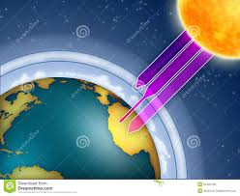
স্ট্রাটোমন্ডল
গভীরতা ৫০ কিলোমিটার-স্ট্রাটোবিরতি
ওজন গ্যাসের স্তর
আবহাওয়া শান্ত ,শুষ্ক ও ঝড়,বৃষ্টি নেই।
জেট বিমান চলে।

Slide 12
ওজোন গ্যাসের স্তর (O₃)
সূর্যের আলোর বেশিরভাগ অতিবেগুনি রশ্মি শোষণ করে।

Slide 13
মেসোমণ্ডল
গভীরতা ৮০ কিলোমিটার।
তাপমাত্রা – ৮৩ডিগ্রি সেলসিয়াস
মেসোবিরতি
শীতলতম-উল্কা পুড়ে যায়

Slide 14
তাপমণ্ডল
গভীরতা প্রায় ৫০০ কিলোমিটার
বায়ু আয়নযুক্ত(রঞ্জন রশ্মি ও বেগুনি রশ্মি)
এ স্তরে বেতারতরঙ্গ বাধা পেয়ে ভূপৃষ্ঠে ফিরে

Slide 15
এক্সোমণ্ডল
গভীরতা প্রায় ৯৬০ কিলোমিটার।
তাপমাত্রা ৩০০ থেকে ১৬৫০ ডিগ্রি সেলসিয়াস
এরপর মহাকাশ

Slide 16
কুইজ
ট্রপোমন্ডল
১৬-১৯
মেঘ
স্ট্রাটোমন্ডল
৫০
উড়োজাহাজ
মেসোমন্ডল
৮০
উল্কা

Slide 17
কাজ
বায়ুমন্ডলের বিভিন্ন স্তরের গুরুত্ব
তাপমন্ডল
মেসোমন্ডল
স্ট্র্যাটোমন্ডল
ট্রপোমন্ডল
পৃথিবী

Slide 18
মুল্যায়ন
বায়ুর উপাদান গুলো কী কী ?
বায়ুমন্ডলে কোন স্তরে জেট বিমান চলাচল করে?
বায়ুমন্ডলের কোন স্তরে মেঘ,বৃষ্টি ও ঝড় আছে?
ওজোন স্তরের বৈশিষ্ট্য কী?
বায়ুমন্ডলে কোন স্তরে উল্কা পুড়ে যায়?

Slide 19
বাড়ির কাজ
পৃথিবীতে জীবের অস্তিত্ব মেলে বায়ুমণ্ডলের জন্য-এই বায়ুমণ্ডলের স্তরের ছক আকঁ।

Slide 20
বাড়ির কাজ

